Slide 1
IHEDATE
Cycle Territoires et mobilités 2024
Une logistique verte est-elle possible ?
Logistique: notions, données de base et enjeux
Le Havre, 21 – 22 novembre 2024
Michel Savy
professeur émérite à l’Ecole des Ponts et à l’Ecole d’Urbanisme de Paris
directeur de l’Observatoire des politiques
et des stratégies de transport en Europe (OPSTE)
savy@enpc.fr

Slide 2
Logistique: notions, données de base et enjeux
Nature et caractéristiques du transport et de la logistique
La logistique dans les économies modernes
Logistique et territoire
Décarboner le TRM: Laetitia Dablanc
Perspectives : pour une politique des transports et de la logistique !
Références

Slide 3
1. Nature et caractéristiques du transport et de la logistique

Slide 4
Le processus de transport
Surmonter la division spatiale des activités (le dual des localisations)
Le territoire comme un système d’éléments interactifs, la facilitation des transports (coût, délai) encourage la spécialisation et la diversification (spécialisation) et non l’homogénéisation du territoire
Le transport est un process et non un objet. Activité productive, création de valeur d’usage et de valeur d’échange
Le transport, activité matérielle (industrielle) partiellement exercée sous le régime économique et juridique d’un service (pour la partie externalisée par les chargeurs vers les transporteurs pour compte d’autrui)
  Consommation > demande, production > offre, activité > marché
Production et consommation confondues (dans le temps et l’espace)

Slide 5
Activité de transport, dans et hors marché
Le marché ne coordonne qu'une partie des flux
Il ne régit pas non plus la majorité des infrastructures
Pour le transport de personnes, remplacer les mots chargeur et cargaison par voyageur

Slide 6
Ajustement de la production et de la consommation dans le temps

Slide 7
Ajustement de la production et de la consommation dans l'espace
Une des fonctions du transport « pour compte d’autrui » est de réaliser l’appairage
de la demande et de l’offre dans le temps et dans l’espace. Rôle des intermédiaires

Slide 8
Structure en couches des systèmes de transport
infrastructure
véhicule
cargaison (ou voyageur)
O / D
découpages et interactions, couches supplémentaires éventuelles
ex. : offre = 2 couches inférieures, demande = 2 couches supérieures
Le transport industrie duale ? Infrastructure (publique) / circulation (privée)

Slide 9
Définitions de la logistique
Mot d’origine militaire (Antoine de Jomini, Précis de l’art de la guerre 1838)
Trois familles de définitions
  opérations logistiques : transport, entreposage, manutention, emballage, etc. Déplacer les objets dans l’espace et dans le temps
  gestion logistique, une branche du management, les entreprises comme un système de flux (d’informations et d’objets)
  une industrie en voie de constitution (mais importance du compte propre à côté des prestataires). Y compris ses installations, immobilier logistique
  NB : une part importante en « compte propre », interne à d’autres branches
en adéquation à un modèle de production aujourd’hui «agile» et mondial
  rôle stratégique (cf. crise du covid et conséquences), CILOG
  la géopolitique et les leçons du covid remettent en question certaines manières de faire (retour des stocks de précaution et des circuits courts, relocalisations), l’Europe face à la Chine et aux Etats-Unis
  création d’emplois de toutes qualifications, avec perspective d’automatisation et digitalisation

Slide 10
Opérations logistiques
Opérations physiques: deux composantes, statique (entreposage) et cinétique (transport)
  transport
  entreposage
  manutention
  emballage, suremballage, étiquetage
  préparation de commandes
  finition industrielle
  réparation
  porosité logistique / industrie
Périphériques au processus manufacturier (et souvent d’une valeur ajoutée équivalente)
Pilotées à travers un puissant système d’information
Nécessite des bâtiments et installations fixes (immobilier logistique) et diverses consommations liées, dans des sites spécifiques, branchés sur les réseaux de transport
Partiellement intégrées et partiellement externalisées par les chargeurs (industriels et distributeurs).
Quadripartition
  statique / cinétique
  compte propre / compte d’autrui
10

Slide 11
Transmission d'information et transport de produits
Modèle traditionnel « push »
Modèle flexible « pull », JAT
11

Slide 12
Transport de fret et cycle écologique
Économie « circulaire »

Slide 13
Conséquences
Ajustement difficile de l’offre et de la demande (immédiat, dans le temps et dans l’espace), marché chroniquement déséquilibré (surcapacité nécessaire pour éviter les goulots d’étranglement, les pénuries)
Rôle des intermédiaires, dont les plus gros deviennent des assembleurs et maîtrisent le système (contrôle stratégique et sous-traitance)
Persistance du compte propre (disponibilité, flexibilité, spécialisation, dédication), hors marché
Approche complémentaire par la consommation de transport et d’entreposage (« demande ») et par la production (« offre »). Du transport à la mobilité (pour les personnes) et à la logistique (pour les biens)
Délocalisation des activités et des emplois ?
Qualité de service (notion complexe, enveloppe)
  coproduction en temps réel: pas de contrôle a priori, certification
  rapidité, ponctualité, intégrité des produits, flexibilité, robustesse (importance et vulnérabilité de la logistique pendant la crise du covid), suivi, etc.
Régulation publique multiforme d’une activité indispensable et fragile (un ministre des transports dans tous les gouvernements du monde)

Slide 14
2. La logistique dans les économies modernes

Slide 15
Poids de la logistique dans l’économie
Logistique statique (entreposage) et logistique cinétique (transport) sont d’importance comparable (en valeur ajoutée et emploi)
Coût logistique : 10 % du PIB en France, plus élevé dans les pays moins développés
LPI de la Banque mondiale : la France 15ème mondiale (Connecting to compete)
1,8 million d’emplois directs (sans compter La Poste)
Externalisation partielle : plus forte pour le transport, moins pour les opérations statiques
Grands opérateurs logistiques issus du transport, maîtrise des chaînes (DHL, Fedex, K&N, Geodis, CMA-CGM…)

Slide 16
Volume de fret
2022:
  TRM pavillon français 1 647 Mt de fret
  ferroviaire 90 Mt
  voie d’eau 53 Mt
Soit
  24 tonnes par habitant pour la route (et 33 tonnes avec pavillon étranger) + 1,4 tonne pour le fer + 0,8 tonne pour la voie d’eau = 35 tonnes par an, soit 96 kilogrammes par jour et par habitant. Distance moyenne : 98 kilomètres.
Hors VUL et VP
Source : Bilan annuel des transports 2022.

Slide 17
TRM : compte d’autrui et compte propre
Arbitrage compte propre / compte d’autrui : le marché ne règle qu’une part des transports, le compte propre n’est pas inclus dans la branche Transports de la comptabilité nationale
En tonnes
  compte d’autrui 58%
  compte propre 42%
En tonnes-kilomètres
  compte d’autrui 78%
  compte propre 32%
  NB : 43% des t.km sur le territoire français par des pavillons étrangers
Distances moyennes
  compte d’autrui 131 km
  compte propre 52 km
  ensemble : plus de la moitié des tonnes à moins de 50 km (limites du champ de pertinence du transfert modal)
Des fonctions logistiques nettement différenciées (taille et type des véhicules, produits, tournées, emploi, etc.)
Sans oublier les VUL (en croissance avec messagerie et logistique urbaine)

Slide 18
Partage modal
2022 (tonnes-kilomètres) :
  route 84,9 %,
  rail 10,1 %,
  voie d’eau 1,9 %,
  oléoduc 3 %.
  cabotage maritime, généralement absent des statistiques, ± 4,4 %
Spécialisation selon les produits, la taille des lots, la vitesse demandée, etc. Distances moyennes : 102 kilomètres pour la route, 131 km pour la voie d’eau et 377 km pour le fer.
Évolution européenne vers la route, mais le rail est particulièrement faible en France
Inversion de tendance avec les propositions de 4F et la stratégie nationale de relance du fret ferroviaire ? « Discontinuité » de Fret SNCF, vers Hexafret et Technis

Slide 19
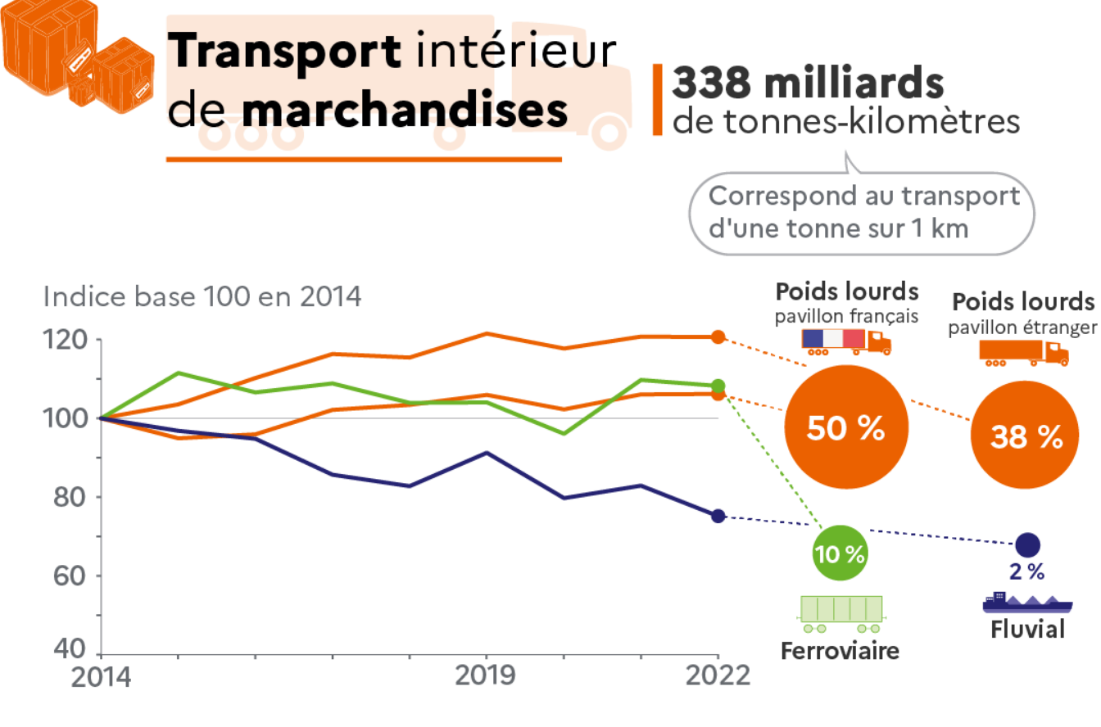
Données de base : fret
Source : Chiffres clés des transports, édition 2024, Ministère de la transition écologique
et de la cohésion des territoires, septembre 2024.

Slide 20
Évolution du fret ferroviaire
(France et pays voisins, 1970 – 2019)
Source : OCDE

Slide 21
Décomposition du coût logistique
(monde, 2018)
Source : Jean-Paul Rodrigue (2020), Geography of Transport Systems, London, Routledge.
Les deux faces de la logistique : statique (entreposage) et cinétique (transport).
Toutes deux inscrites dans le territoire (immobilier logistique, réseaux de transport)
Importance comparable en valeur et emploi. Toutes deux enjeux de durabilité.
Mais il est difficile de décarboner le transport, alors qu’existent des entrepôts à énergie positive

Slide 22
3. Logistique et territoire

Slide 23
Transport et territoire
Le transport, composante majeure du fonctionnement territorial (division spatiale des établissements humains, des équipements et des activités). Infrastructures et circulations (flux)
Les lieux et les flux : les deux faces d’une même médaille
Logistique : composante statique (entreposage: déplacer dans le temps) et cinétique (transport: déplacer dans l’espace), en réseau
Le paradoxe des “effets structurants des infrastructures” : à examiner à différentes échelles géographiques

Slide 24
Concentration et dispersion spatiale : le rôle de la logistique
Les économies d'échelle et
la baisse des coûts de transport
alimentent la polarisation.
La quantité de transport augmente
par l'allongement des distances.
La logistique entre dans le choix du nombre, de la taille
et de la localisation des établissements
24

Slide 25
Les échelles de la logistique
Activité économique et logistique s'organisent à plusieurs échelles emboîtées, qui correspondent souvent à des techniques de transport et à des opérateurs différents :
  intercontinental (air, mer)
  continental (Europe) (modes terrestres, cabotage maritime)
  national
  local (route pour l'essentiel)
Certains opérateurs visent à intégrer plusieurs échelles, voire intégrer la chaîne d'acheminement de bout en bout (ex. pour l'express, les integrators)
  exemple récent de la diversification de CMA – CGM, du port à port au porte à porte
Les sites logistiques peuvent assurer la correspondance d'une échelle à l'autre (ex. : port et hinterland continental; plate-forme périphérique alimentant la logistique urbaine)
Zoom du global au local

Slide 26
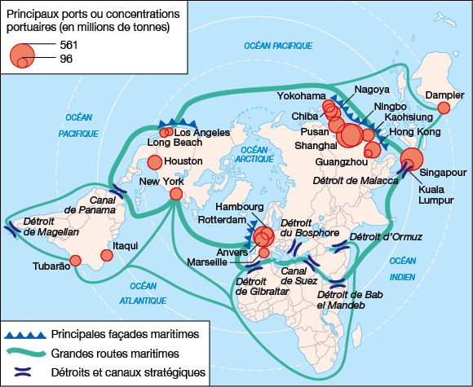
Les plus grands ports du monde
Source : World Press 2017

Slide 27
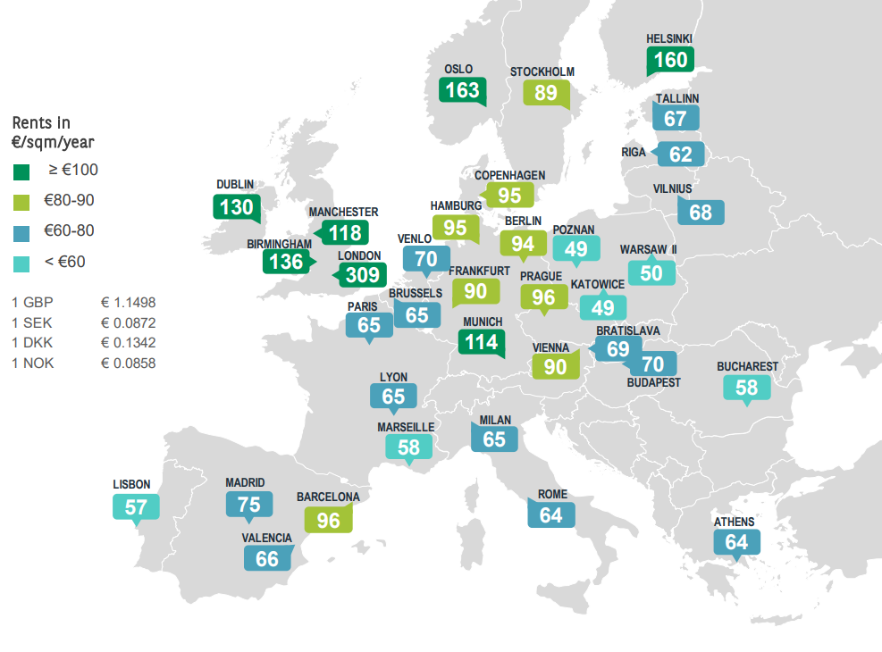
Loyer des entrepôts en Europe
Source : European Logistics Market, BNP Paribas Real Estate, August 2023.

Slide 28
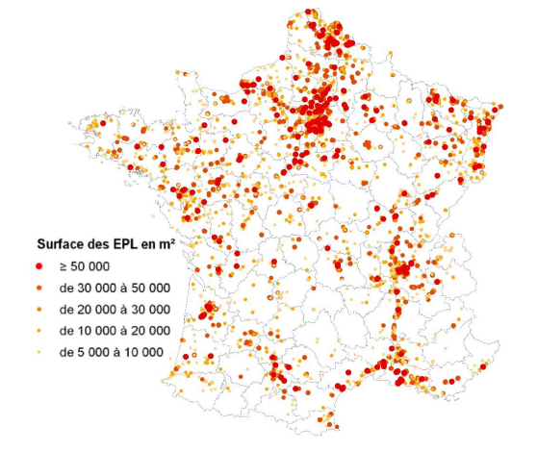
Immobilier logistique
Géographie logistique : métropolisation + étalement périphérique + ELU
Polarisation, métropolisation
Nord
IdF (et au-delà)
Lyon
Marseille
Corridors européens
Ports maritimes
Capitales régionales
Logistique endogène à l'Ouest
Zones en dépendance logistique
Entrepôts de plus de 5000 m² en France: 88 M m² (1,22 m² par habitant)
Emprise au sol : 0,5 % des sols artificialisés (eux-mêmes 9 % du territoire national)
Problème de ressource foncière, ZAN
Localisation des entrepôts et plateformes logistiques de 5 000 m² ou plus en 2021
Source : « Bilan annuel des transports en 2021 »

Slide 29
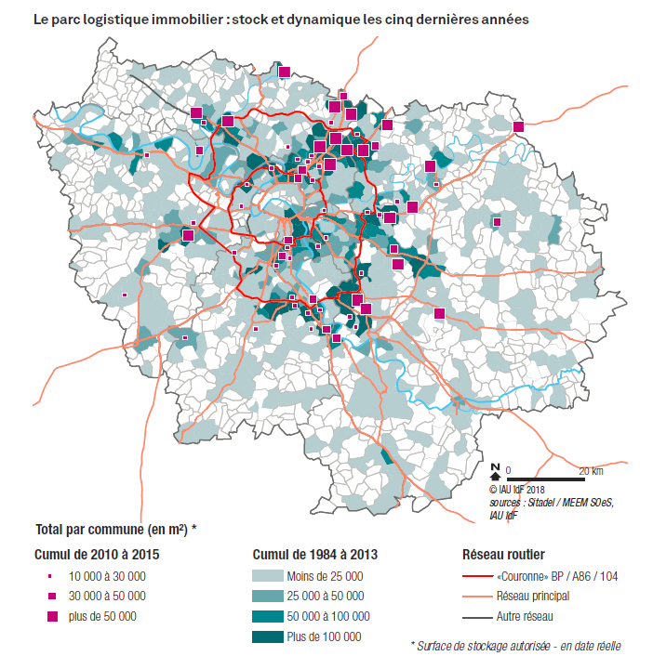
Étalement logistique : le cas de l’agglomération parisienne
Source : État des lieux de la logistique en Île-de-France, Institut Paris Région, 2020.

Slide 30
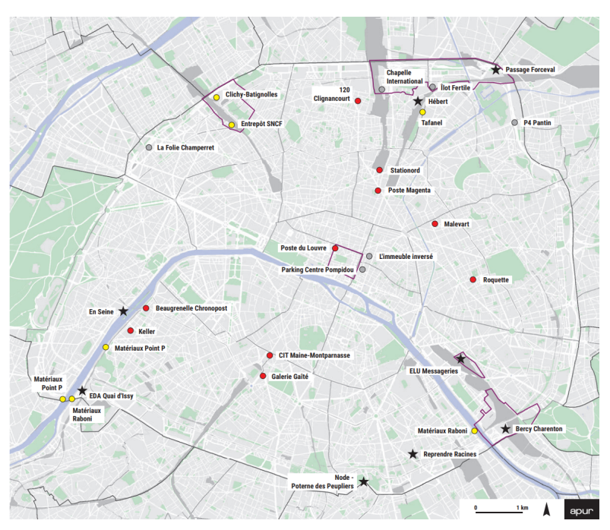
Projets d’entrepôt ou de logistique à Paris (ELU) depuis 2006
Source : La diversité des projets d’espaces logistiques :
analyse des permis de construire, le cas parisien, APUR, mars 2021.

Slide 31
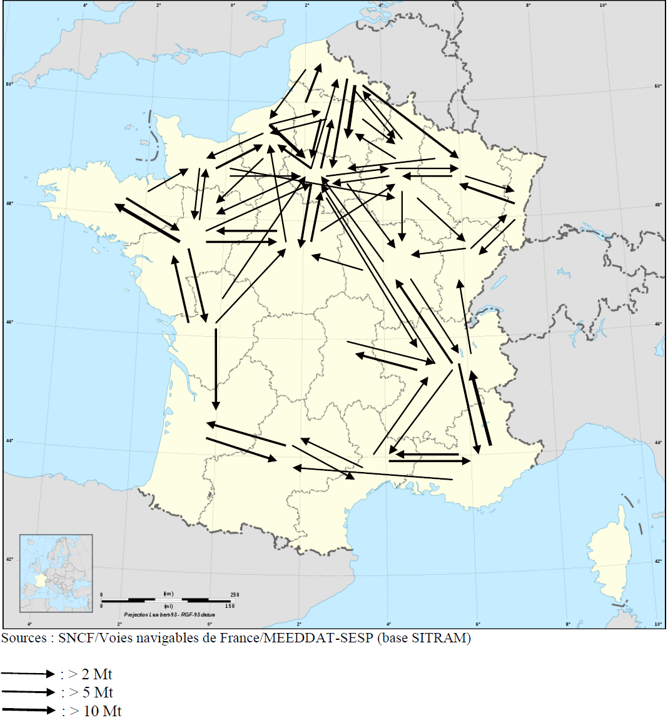
Principaux flux de fret interrégionaux en France
tonnes, tous produits
et tous modes terrestres
hors oléoducs
la base SITRAM n’existe plus
et ignorait le fer dans ses dernières
livraisons
les flux entre régions contigües
prédominent !
La distance n’est pas abolie
(« rugosité » de l’espace)

Slide 32
Logistique et politique territoriale
Inclure la logistique dans la démarche de planification et de développement territorial. Opérations cinétiques et statiques (infrastructures et immobilier), main d’œuvre, etc.
Infrastructures : noyau de la politique des transports mais aussi de la politique d’aménagement, à toutes les échelles géographiques.
Y compris les infrastructures nodales, plateformes logistiques
  importance de la « plateformisation » de la logistique : branchement sur les infrastructures lourdes, massification des frets, regroupement des nuisances et de leur traitement, services aux entreprises, services aux travailleurs, gouvernance des PF
Processus à acteurs multiples
  élus, administration, professionnels : chacun dans sa compétence, sa légitimité, ses références, ses rapports à l'espace, son rythme
  en interaction
  sans ignorer le rôle de la population (sensibilité à l'environnement, débat public, etc.)
  démarche multi-scalaire : nationale, régionale, métropolitaine, locale
NB : débats actuels sur la construction d’entrepôts, sur les zones commerciales, sur le commerce en ligne. ZAN. Logistique = 0,5 % de l’artificialisation des sols en France.
Demande des professionnels d’une planification spatiale (SRADDET, SCoT).
32

Slide 33
4. Décarboner la logistique
NB : décarboner le TRM, intervention de Laetitia Dablanc

Slide 34
Transports et GES
Les transports sont, en France, la première source d’émission de GES (32 %, plus l’international). Leur décarbonation est une nécessité
  Cette proportion est plus importante qu’ailleurs en Europe, du fait de la production d’électricité massivement décarbonée
  95 % proviennent du transport routier : à la fois le principal problème et la principale source de progrès (le report modal vers le fer et la voie d’eau ne suffira pas)
  La décarbonation du transport routier (voyageurs et marchandises) est techniquement et économiquement possible. Elle pose des problèmes sociaux et politiques aigus, du fait de son coût et des risques de discrimination sociale liés.
  La transition énergétique dans les transports est nécessaire, elle doit être socialement juste pour être acceptée.
  Elle doit s’inscrire dans une stratégie de long terme.
Les émissions de la logistique statique (immobilier) sont moins bien mesurées et moins importantes. Leur réduction est en cours (Plateforme France Logistique, AFILOG : indice d’empreinte carbone des entrepôts), avec même des bâtiments à énergie positive.

Slide 35
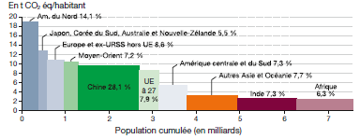
Émissions de CO₂ par habitant dans le monde
Changement de climat, un problème « global »
Moyenne des émissions régionales UE : 6,6t/an/hab.
France : 4,8 t (et 8 t avec les émissions importées)
Europe : -28% de GES 1990-2019
Source : Chiffres clés du climat, ministère de la Transition écologique, 2022

Slide 36
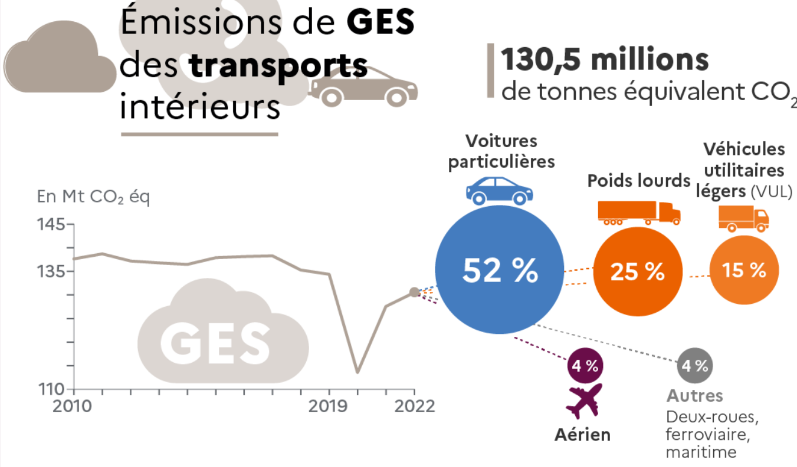
Émissions de GES des transports intérieurs
Source : Chiffres clés des transports, édition 2024, Ministère de la transition écologique
et de la cohésion des territoires, septembre 2024.

Slide 37
Elaboration d'une politique de transports soutenables
Longue histoire de l'introduction de l'environnement dans les débats politiques et les institutions gouvernementales en France.
Evolution parallèle au niveau européen, un lien fort entre politique commune et politique nationale. Dès 1992 (sommet de la Terre)
  Livre vert relatif à l'impact des transports sur l'environnement : une stratégie pour un développement des transports respectueux de l'environnement, Commission européenne, 1992.
Lien majeur entre transport, énergie et industrie
4 étapes récentes en France:
  2005 : CGPC vision mondiale, géopolitique
  2008 : TRM France Stratégie (facteur 4 possible, pas d'électrification, pas de backcasting)
  2022 : Mobilités 2040 – 2060, CGEDD + France Stratégie, sectoriel
  SGPE : vision systémique, offre et demande, intersectoriel, bouclages

Slide 38
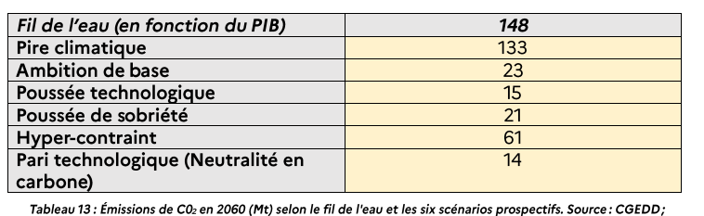
Projections prospectives 2060
Réflexion « Prospective des mobilités 2040 – 2060 » CGEDD + France Stratégie
En tendance, les émissions du fret augmenteraient de 50% de 2017 à 2060
Perspective inacceptable.
Scénarios plus ou moins volontaristes : la décarbonation est possible !
Divers moyens d’action existent, notamment un intense progrès technique de sortie
des énergies thermiques (contrairement à l’exercice de 2008)
Il faut jouer simultanément de tous les leviers d’action (sobriété des comportements,
organisation logistique et innovation technique)

Slide 39
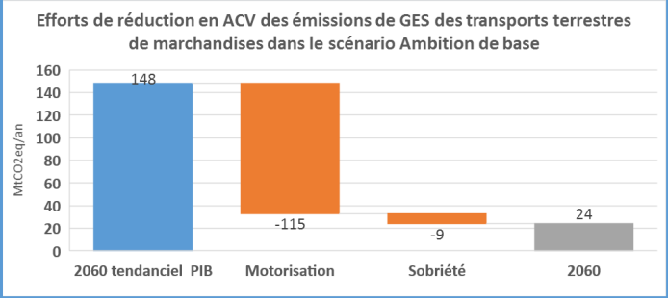
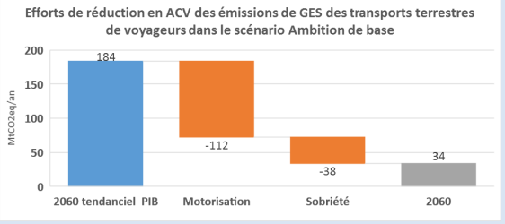
Marges de manœuvre pour la décarbonation
Les marges de manœuvre de la sobriété sont moindres pour les marchandises
que pour les voyageurs (downsizing, covoiturage, TC, modes actifs)
La décarbonation du TRM est engagée, plus facile pour les VUL que pour les PL les plus lourds

Slide 40
Cinq pistes de progrès pour décarboner les transports
Diminuer les transports comme tels (nombre de passagers, de tonnes de fret) : mobilité
Diminuer les distances (passagers-kilomètres, tonnes-kilomètres), géographie : transport
Augmenter la productivité des véhicules (taille [gigacamions], downsizing des automobiles, nombre de passagers [autosolisme], quantité de fret) : trafic
Améliorer l’efficacité énergétique des véhicules, transfert modal : émissions
Changer de source d’énergie, décarbonée
  NB : encore une incertitude sur l’énergie des PL : gaz (transition), électricité, biocarburants, hydrogène, etc. ?
Découplage ? Jouer simultanément sur tous ces paramètres, selon une vision cohérente
Liens étroits entre transport, énergie et environnement et politiques correspondantes (nationales et européennes). Cf. travaux du SGPE en France (vision d’ensemble et « bouclée »)

Slide 41
Leviers d’action
Pas de solution miracle : cumuler des solutions partielles, portant sur une ou plusieurs des 5 pistes de progrès
Leviers d’action:
  Réglementation technique : normes européennes sur les émissions de polluants et de CO² (Euro),
  Incitations économiques : bonus/malus, fiscalité sur les carburants (tarification du carbone), subvention à l’achat, etc.
  Politiques de transport et offres de transport alternatives au TRM, transfert modal
  Fourniture d’électricité décarbonée, bornes de recharge, autres carburants
  Évolution des modes de vie : e-commerce
  Urbanisme, aménagement du territoire, gestion urbaine : ZFE
Marges de progrès dans les comportements plus grandes pour les voyageurs
Ne pas opposer technologie et changement des comportements, « techno-solutionnisme » contre « sobriété » (exception française!). Exemple des TMS
La décarbonation du transport est aussi une mutation industrielle majeure (automobile, énergie, infrastructures, métiers et emplois, etc.)

Slide 42
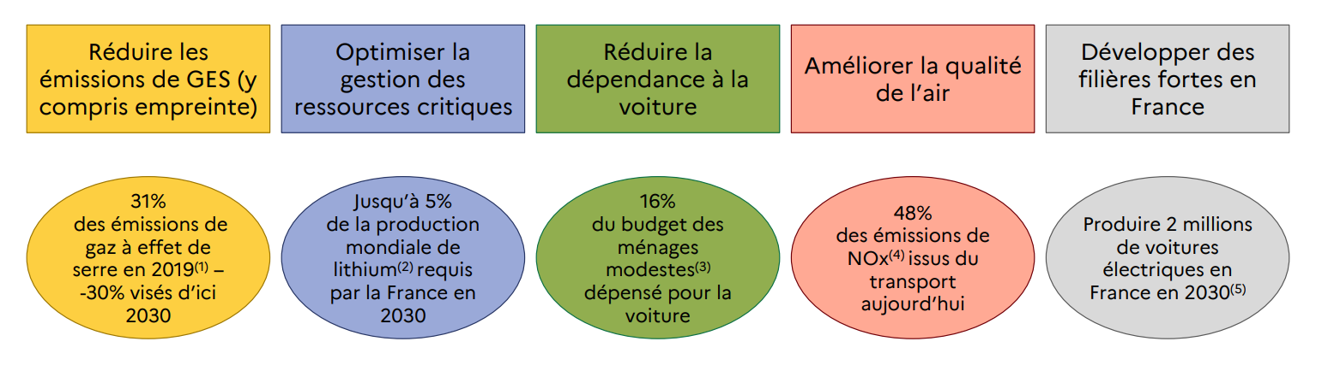
SGPE : Plan d'action pour les objectifs 2030
Fret : relève de "mieux produire" et non du « mieux se déplacer »
5 objectifs pour les transports

Slide 43
Transport terrestre de marchandises: baisse des émissions de GES
Technologie + organisation & sobriété
Organisation & sobriété : - 3 + -4 + -7 = - 14 (mais fort investissement sur le fer)
Technologie : -6 + - 5 + -3 = - 14
Mesures : certaines engagées, d'autres à décider…

Slide 44
Réduire le trafic routier de marchandises : sobriété et report modal
Certaines hypothèses peuvent sembler optimistes !
Les réductions portent surtout sur les PL
Mais les VUL seront plus facilement décarbonés

Slide 45
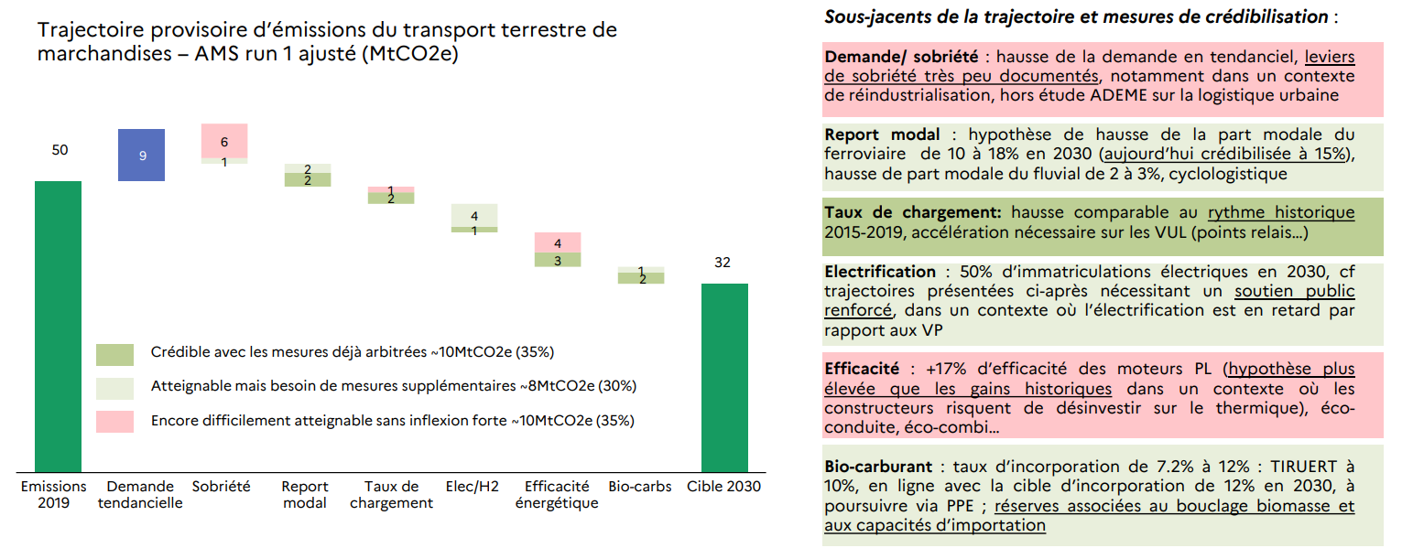
Trajectoire de décarbonation du transport terrestre de marchandises (28Mt CO2e)
On sollicite simultanément les cinq moyens de réduire les émissions

Slide 46
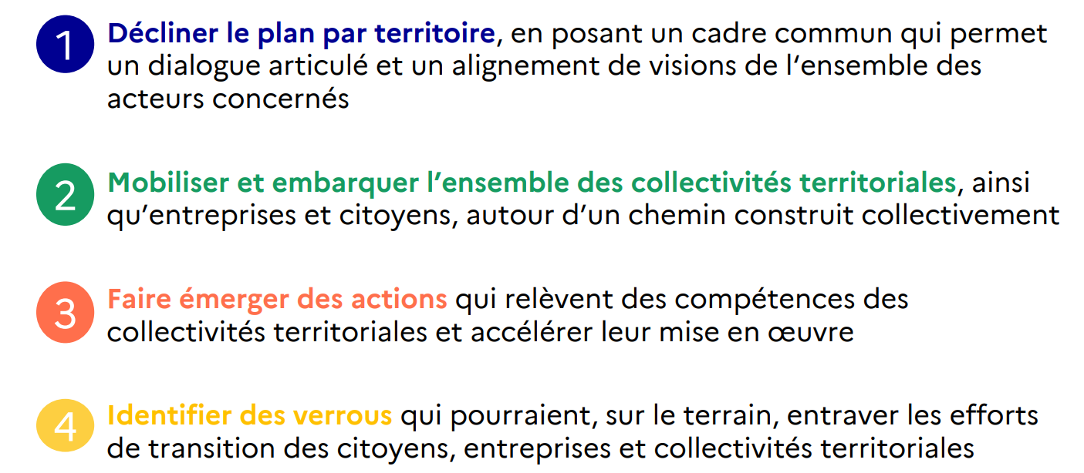
Mise en œuvre de la planification écologique
Territorialisation.
  Différencier les scénarios selon les territoires. Conférences des parties (COP) : où en sommes-nous ?

Slide 47
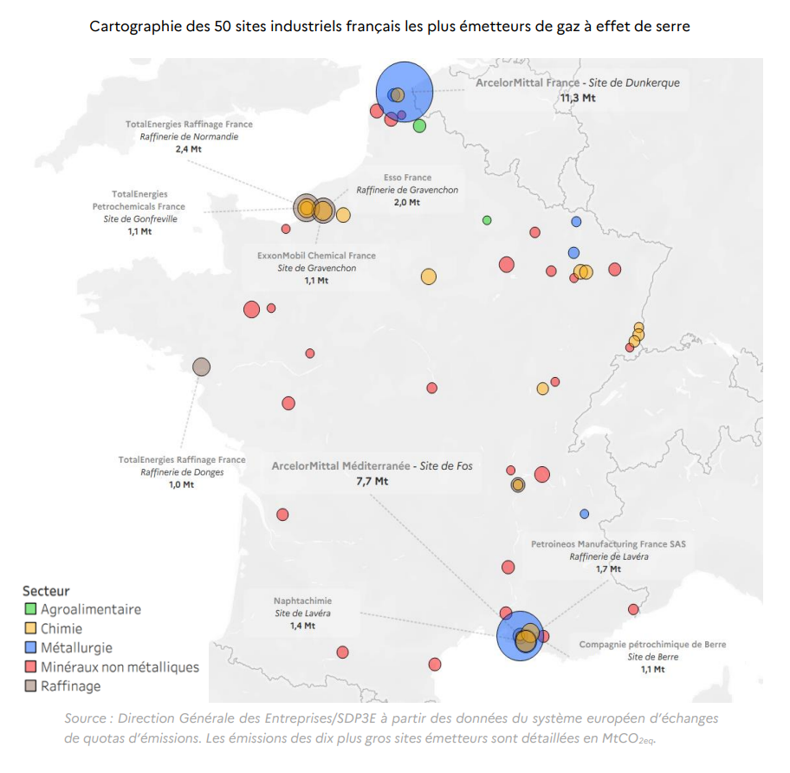
Interventions sur les 50 sites industriels les plus émetteurs de GES
Contrats de transition écologique
de l’industrie
Ne touchent pas directement
la logistique, mais les matériaux
et l’énergie, et localisés sur des
sites logistiques majeurs

Slide 48
5. Perspectives

Slide 49
Réussir la décarbonation de la logistique
La décarbonation du fret et de la logistique,
  plus facile pour les VUL que les PL, progrès et incertitudes techniques, lien crucial entre transport et énergie
  ne pas négliger la logistique statique
  et les autres externalités (bruit, pollution, congestion…)
Rôle considérable des autorités publiques à tous les échelons territoriaux et institutionnels, de la commune à l’UE (rôle majeur de la PCT, pollution et CO_{²}). Planification et pas seulement financement d'aides
Bouclages : électricité (ENR + nucléaire), biomasse, ressources rares, main d'œuvre, capacité industrielle, financements (privés, publics, investissement, fonctionnement)
Question de l’emploi, quantitative et qualitative
  Pénurie de conducteurs et manutentionnaires
  Nécessité d'un plan de formation professionnelle pour accompagner ces mutations
La transition est engagée ! L’accélérer et la systématiser

Slide 50
Contexte politique récent: interrogations
Union européenne
  Green Deal 2019: neutralité carbone en 2050, Stratégie pour une mobilité durable et intelligente 2020 et paquet de propositions législatives Fit for 55
  mesures : report modal, tarification du carbone, normes d'émission des véhicules, infrastructures de carburants alternatifs, affectation des plans de relance, etc.
  parallèlement, mise en place d'une politique industrielle et commerciale : mécanisme d'ajustement carbone aux frontières 2023, protection du marché automobile électrique, plan batterie, plan hydrogène, etc.
  interrogations sur les suites du Green Deal (face à la compétitivité, l’autonomie stratégique, la défense). Rapport Draghi : concilier environnement et compétitivité
France :
  poursuite des démarches sectorielles en France jusqu'en 2022 (Mobilités 2040-2060)
  Conseil interministériel pour la logistique (Cilog) annuel à partir de 2020
  2022 : mise en place du SGPE, planification d'ensemble, bouclages
  avenir du SGPE dans le gouvernement Barnier ? Moyens réduits, détaché de Matignon
  programmation pluriannuelle de l’énergie (PPE), nouvelle stratégie nationale bas carbone (SNBC) et troisième plan national d’adaptation au changement climatique (Pnacc) récemment présentés
Pour une politique des transports et de la logistique !

Slide 51
6. Références
M. Savy, Le transport de marchandises. Économie du fret, management logistique, politique des transports, Lausanne, EPFL Press, 440 p.
M. Savy, Les nouveaux enjeux de la logistique, Odile Jacob, sous presse.
Bréhier R., Caude G., Savy M., Prospective 2040 – 2060 des transports et des mobilités. Rapport thématique Marchandises, février 2022.
Tableau de bord de la logistique, Université Gustave Eiffel, 2022.
Connecting to Compete (the logistics performance index and its indicators), World Bank, 2023.
Se déplacer. Planification pour les transports, SGPE, mai 2023.
Bulletin de l’OPSTE : Transport / Europe, téléchargeable https://tdie.eu/category/opste
  Décarboner le transport, un objectif primordial, n°6, décembre 2022.
  Sobriété dans les transports : quelles traductions en Europe ? n°7, janvier 2023.
  Décarbonation du transport routier en Europe, n°8, juillet 2023.

